Slide 1
Frequency analysis
Sang Yup Lee

Slide 2
Overview
빈도 분석의 목적
주요한 키워드 찾기
순서
텍스트 준비
전처리
불용어가 제거된 명사 단어들 추출
빈도 분석
Counter class 사용하기
word cloud를 이용한 시각화

Slide 3
Frequency analysis
수치 정보 기반 방법
Use the “Counter” class
“En_frequency_analysis.ipynb”
“Kr_frequency_analysis.ipynb”

Slide 4
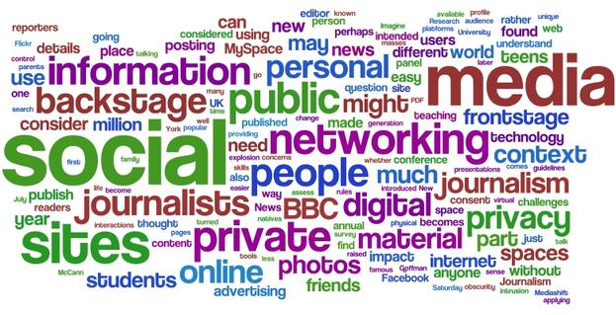
Word cloud

Slide 5
Word cloud
Word cloud
Installation
pip install wordcloud
* You might need to start the “Windows prompt” program with the administrator mode (관리자모드).
It not working,
https://www.lfd.uci.edu/~gohlke/pythonlibs/#wordcloud
Documentation
https://amueller.github.io/word_cloud/
Galleries
https://amueller.github.io/word_cloud/auto_examples/index.html#example-gallery
Example
See the “En_frequency_analysis.ipynb”

Slide 6

Word cloud -- masking
검은색 부분에 wordcloud 결과를 시각화
시각화 되는 검은색 부분을 mask 부분이라고 함
마스크 이미지의 예

Slide 7
Q & A

